Slide 1
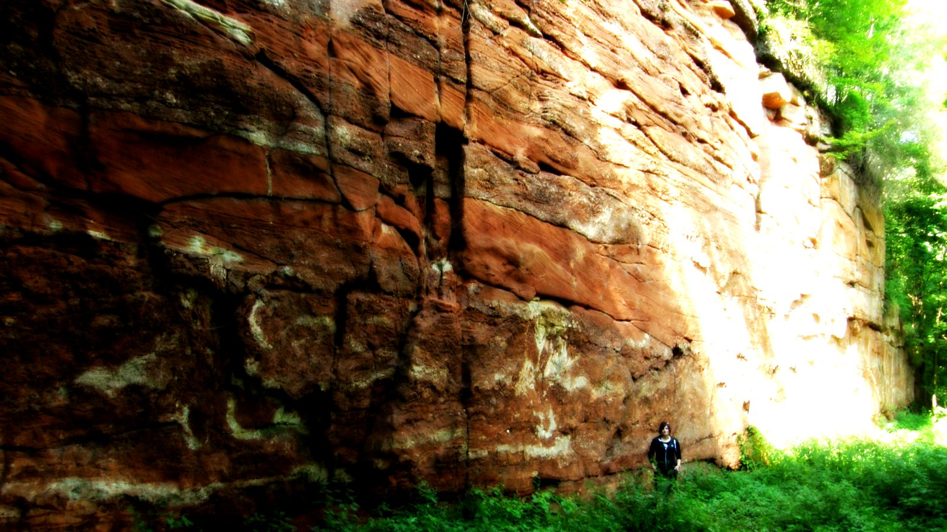
Sedimentární petrologie
Sedimentační prostředí klastických hornin

Slide 2

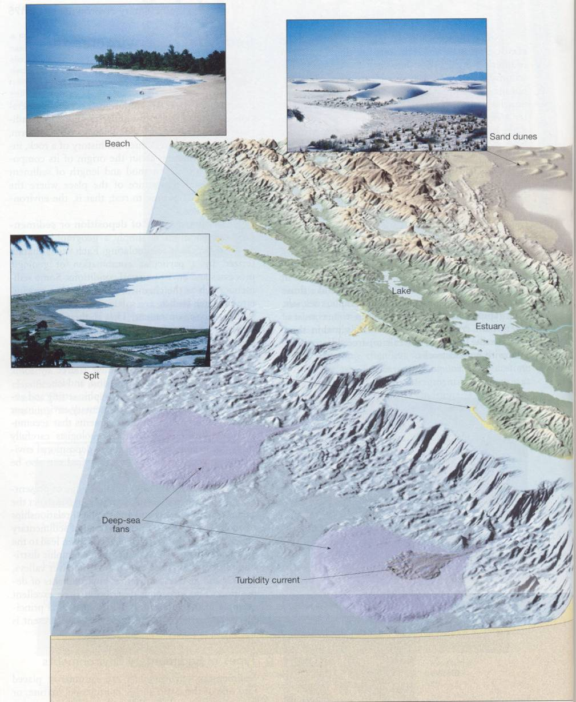
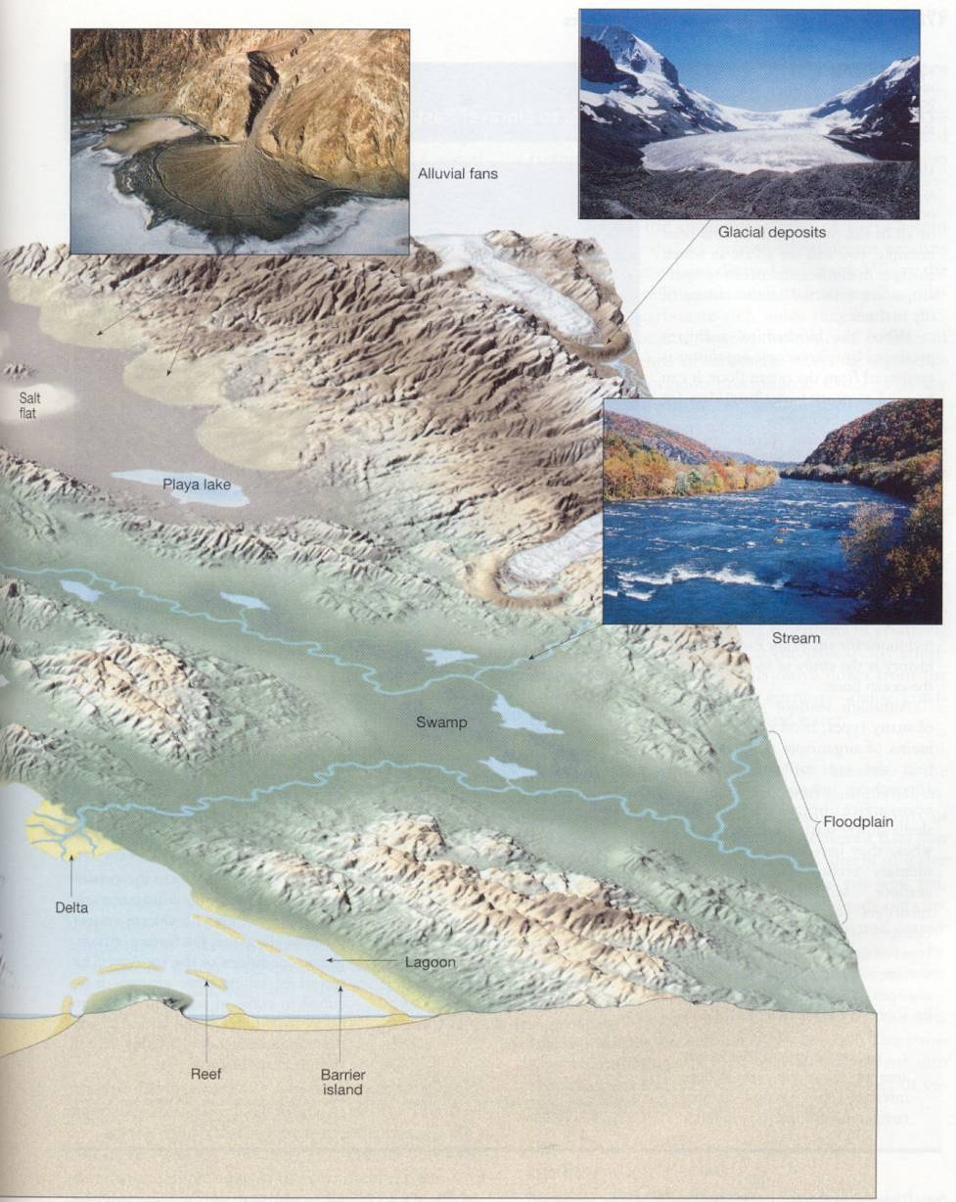
Sedimentační prostředí
pobřežní
prostředí
eolické prostředí
Aluviální vějíř
šelf
lakustrinní prostředí
pelagické
prostředí
fluviální prostředí
přílivové
plošiny
podmořský vějíř
říční delta
bariérové ostrovy

Slide 3
Terestrická prostředí
Glaciální a periglaciální
Pouštní
Aluviální
Fluviální
Lakustrinní

Slide 4
Glaciální prostředí
Boční moréna
Čelní moréna
Výplavová plošina

Slide 5
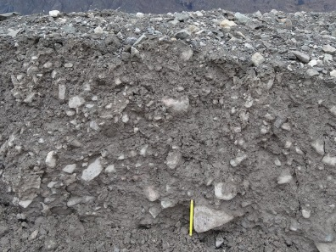
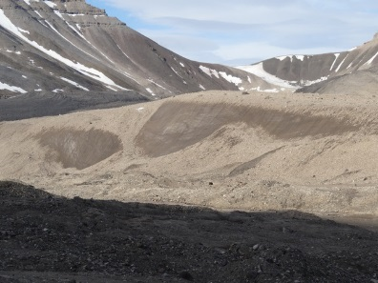
Glaciální prostředí
Jedná se hlavně o diamiktity – sedimenty obsahující štěrkové klasty a balvany v jemnozrnnější (písčité a prachovité) mezihmotě
nevytříděné masivní nebo horizontálně zvrstvené
Diamiktity tvoří tilly
till - sediment uložený aktivním pohybem ledovce nebo pozvolným vytáváním materiálu z ledovce

Slide 6
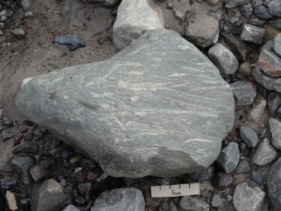
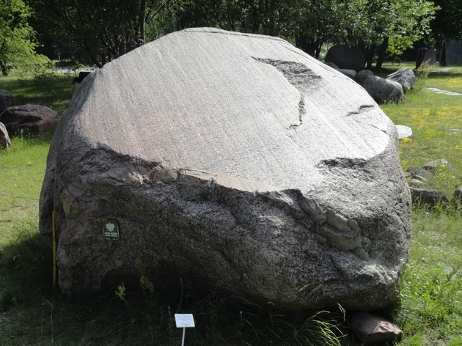
Glaciální prostředí
Eratické balvany („bludné balvany“, souvky)
Horniny vzdálené provenience dopravené
ledovcem

Slide 7
Proglaciální a periglaciální prostředí
Sedimenty uložené v prostředích souvisejících s ledovcem (ledovcové řeky a jezera)
špatně až dobře vytříděné štěrky, písky a silty, s horizontálním, ukloněným nebo šikmým zvrstvením.
Jedná se především o glacifluviální sedimenty (uloženiny divočících řek dotovaných roztávajícím ledovcovým ledem)
glacilakustrinní sedimenty (uloženiny jezerních pánví dotovaných vodou z roztávajícího ledovce).
Objemově významné jsou především glacimarinní sedimenty, zahrnující jak tilly a obecně diamiktity, tak dobře vytříděné facie.

Slide 8
spraše
Glacilakutrinní
sedimenty s varvy
Glacifluviální
sedimenty
(divočící řeka)
till

Slide 9
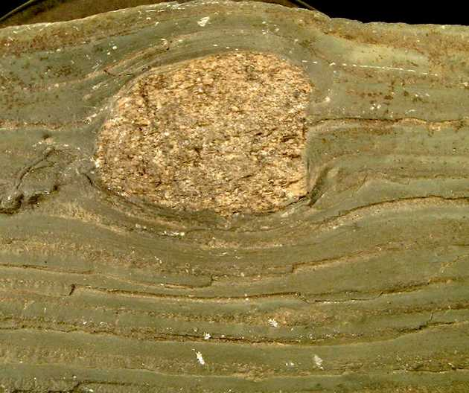
Proglaciální a periglaciální prostředí
Dropstone

Slide 10
Pouštní/eolická prostředí
Aluviální vějíře/kužely
Písečné duny
Aluviální plošina
Efemerní (dočasné)
jezero

Slide 11
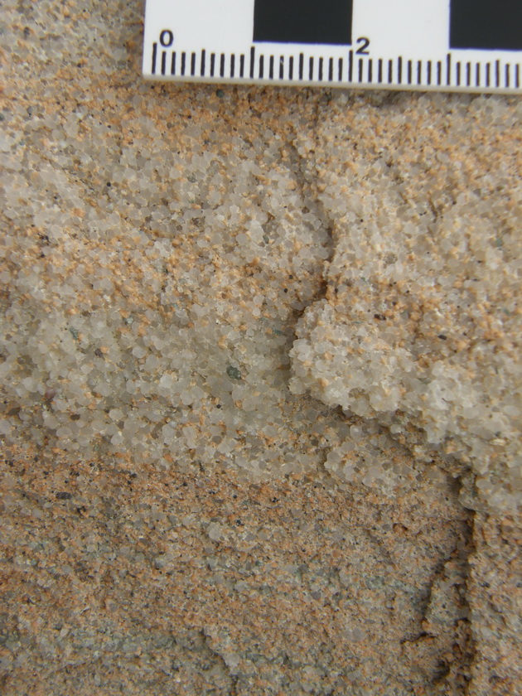
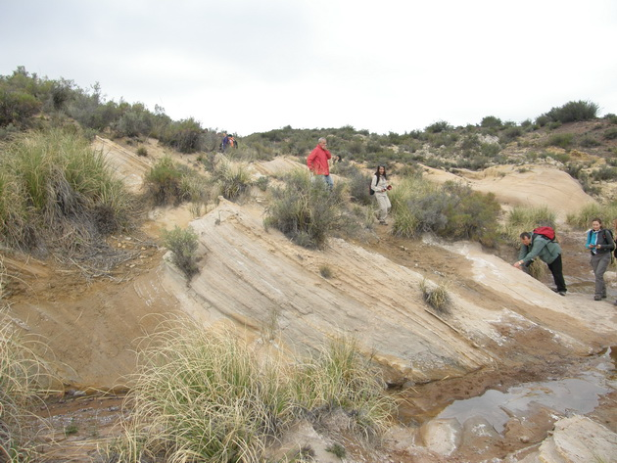
Pouštní/eolické prostředí
písky, silty
- mineralogická i strukturní zralost sedimentů (křemenné písky, velmi dobré vytřídění a opracování)
Textury:
- šikmé planární zvrstvení velké škály (duny)
i malé škály (čeřiny),
- časté přímé erozní povrchy oddělující jednotlivé sety, absence korytových bází
- otisky dešťových kapek

Slide 12
Pouštní/eolické prostředí

Slide 13
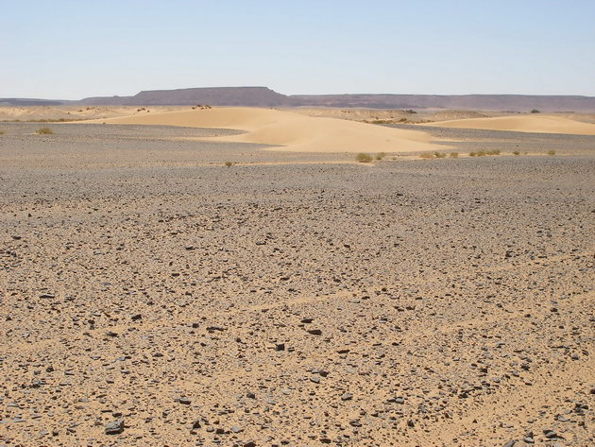
Pouštní/eolické prostředí
hrubá klastika (štěrk, balvany) jako rezidua („lagy“)
(unášecí schopnost větru nedostatečná pro transport větších klastů)
Reziduální hrubozrnný lag (pouštní dlažba)

Slide 14
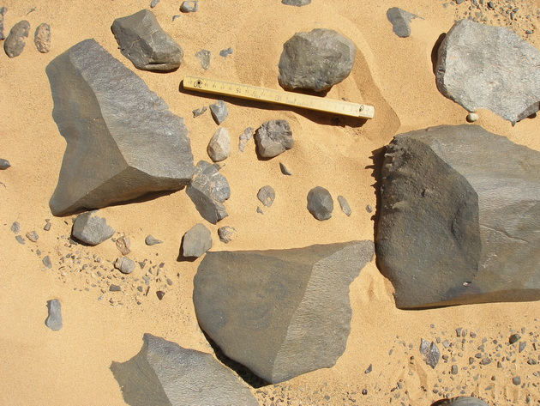
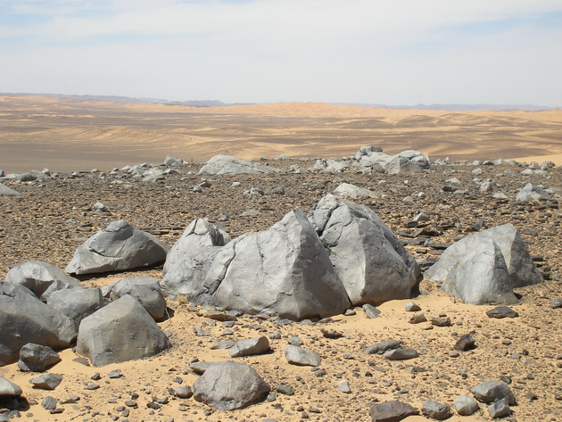
Pouštní/eolická prostředí
Časté jevy eolické koraze na klastech (hrance)
Hrance

Slide 15
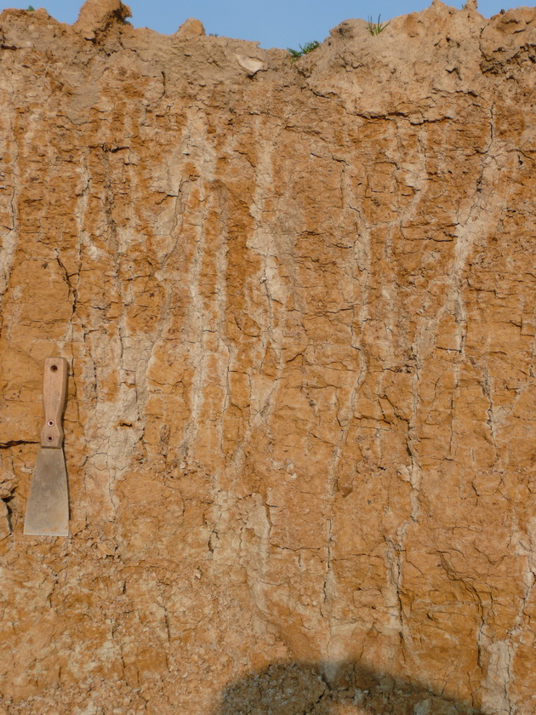
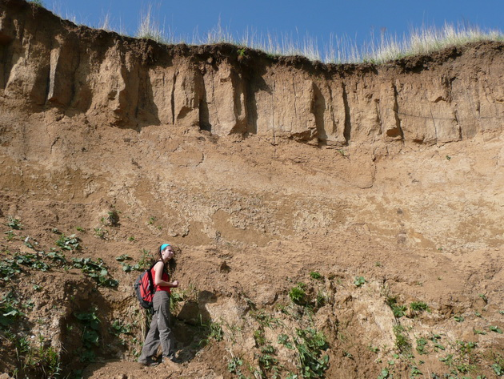
Eolická prostředí
Spraše – váté prachy
Váté písky
Vznik během glaciálů

Slide 16
Aluviální prostředí
Divočící toky
Meandrující toky

Slide 17
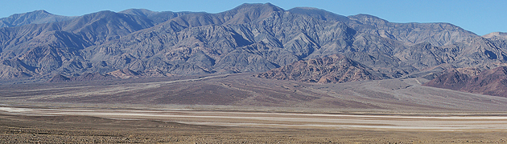
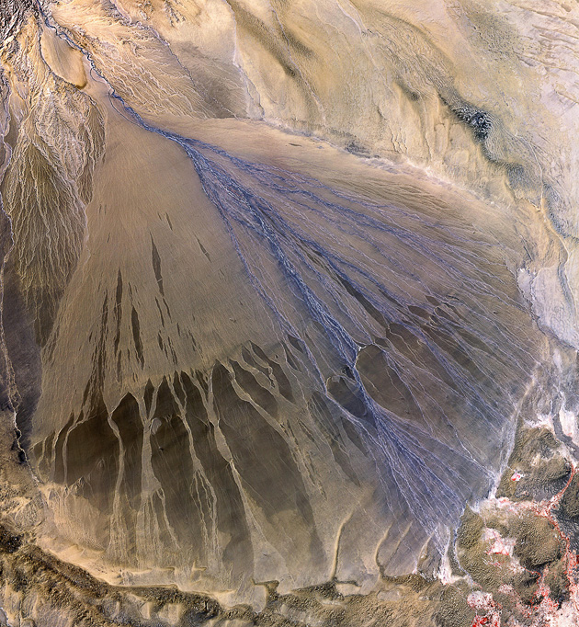
Aluviální prostředí
Vějíře s dominancí : úlomkotoků
plošných splachů
divočících toků

Slide 18
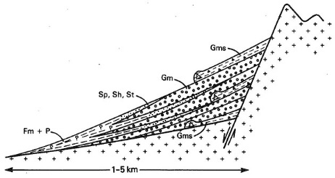
Aluviální prostředí
úlomkotoky
Plošné splachy

Slide 19
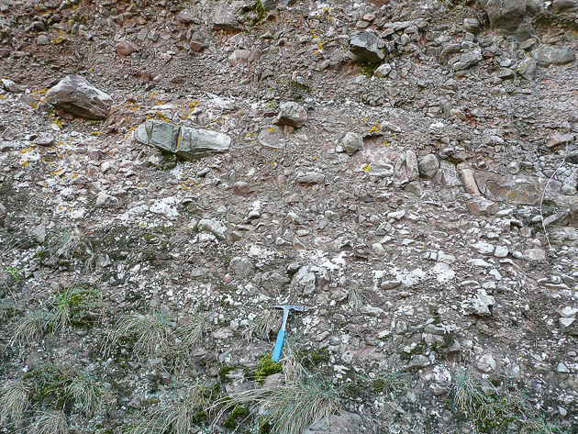
Aluviální prostředí
TYPICKÉ FACIE:
- nevytříděné polymodální štěrky, někdy i balvanité, se slabším zaoblením klastů a podpůrnou strukturou základní hmoty
- velké klasty ukloněny ve směru proudění.
Rokytenské slepence východního okraje Boskovické brázdy (karbon). Řeznovice-Pekárka.

Slide 20
Fluviální prostředí
Typy koryt:
Přímé:
Meandrující
Anastomozující
Divočící

Slide 21
Fluviální prostředí
Divočíčí řeky
Časté a rychlé překládání koryt
Mimokorytové
facie
Záplavová plošina
Korytové valy
Korytové facie

Slide 22
Fluviální prostředí
Štěrky s podpůrnou strukturou mezihmoty i prodůrnou strukturou klastů
zrnitost: od štěrčíku (2–4 mm) po valouny (64–256 mm)
zaoblení klastů je většinou průměrné (subangulární až suboválné)
Zvrstvení štěrků: horizontální, ukloněné, šikmé planární i korytovité, masivní textura, štěrkové lagy
Písky s horizontálním, ukloněným, šikmým planárním i korytovitým zvrstvením, výjimečně s masivní texturou.
hojné směsi písku a štěrku - štěrkovité písky (max. 25 % štěrkové frakce) a písčité štěrky (25–50 % štěrkové frakce)
Silty
- kvantitativně nejméně významné
- horizontální, zvlněná nebo čeřinová laminace, popř. masivní texturu.

Slide 23
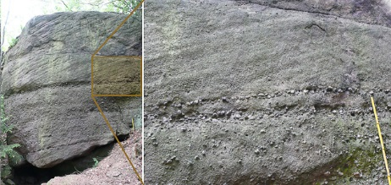
Fluviální prostředí
štěrkové lagy – reziduální štěrky, které nebyly odnesené proudem
štěrkové lagy

Slide 24
Fluviální prostředí

Slide 25
Fluviální prostředí
Meandrující řeky
Pozvolné překládání koryt
Mimokorytové
facie
Průvalové sedimenty
Záplavová plošina
Agradační val
Korytové facie
Agradační val
Výsep
Jesep
(s laterální akrecí sedimentu)

Slide 26
Fluviální prostředí
Sedimenty koryta:
- štěrky ve frakci štěrčíku (granules - 2–4 mm)
hrubozrnné a středozrnné písky s šikmým korytovitým zvrstvením velké škály
střednozrnné a jemnozrnné písky s šikmým korytovitým zvrstvením malé škály
jemnozrnné písky a silty s šikmým korytovitým zvrstvením malé škály
Laterální akrece – boční depozice v jesepu
Sedimenty výplavové plošiny (mimokorytové facie):
jemnozrnné písky a silty s horizontální laminací a šikmou korytovitou laminací malé škály, masivní silty a pelity
Laterální akrece při povodni (průvalové sedimenty)
+ horizontální akrece – depozice jemnozrnného materiálu ze suspenze po povodních

Slide 27
Fluviální prostředí

Slide 28
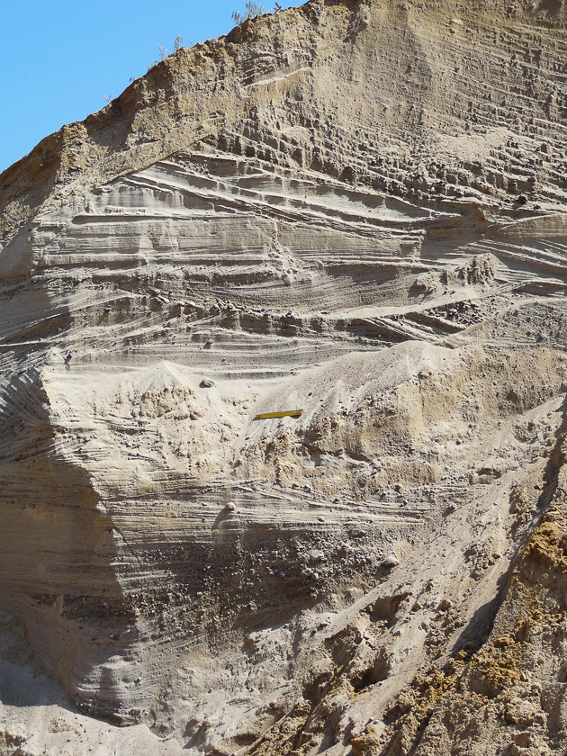
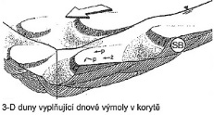
Fluviální prostředí

Slide 29
Lakustrinní prostředí
Jezerní delta
Břeh jezera
Marše (palustrinní prostředí)
Hluboké anoxické prostředí – depozice kalu
Písčité dno v mělčích částech jezera

Slide 30
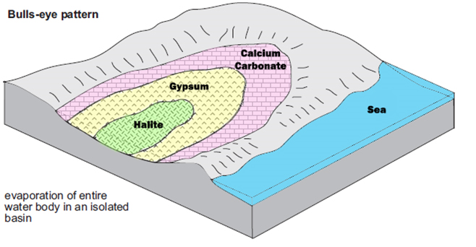
Lakustrinní prostředí
Hydrologický režim jezer
Hydrologicky uzavřená jezera
(jen přítok)
- v ardiním prostředí výrazná evaporace
- efermerní jezera typu playa
- evapority: nejprve se sráží méně rozpustné
- více rozpustné až v závěrečné fázi
Hydrologicky otevřená jezera
(přítok + odtok)

Slide 31
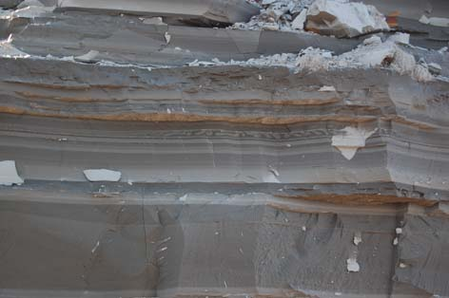
Lakustrinní prostředí
Varvity
- laminované jíly/prachy
- vznik sezónními výkyvy přínosu detritického materiálů/produktivity v jezeru

Slide 32

Marinní prostředí
Kontinentální šelf
Kontinentální svah
Kontinentální úpatí
Abysální planina

Slide 33
Marinní prostředí
Okraj šelfu
příbřeží
Báze normálního vlnění (cca 5 – 15 m)
předbřeží
Báze bouřkového vlnění
(cca 15 – 40 m)
Dno otevřeného šelfového moře

Slide 34
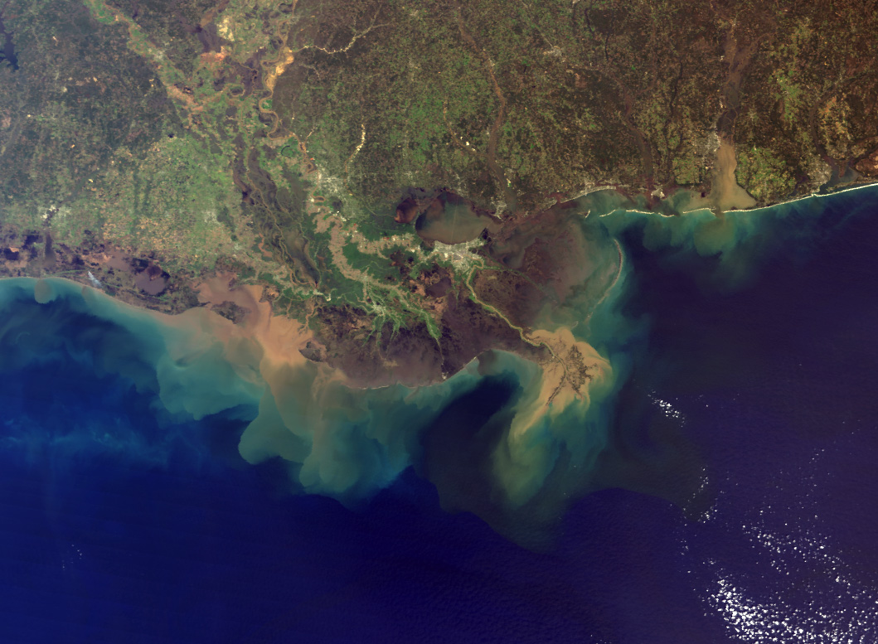
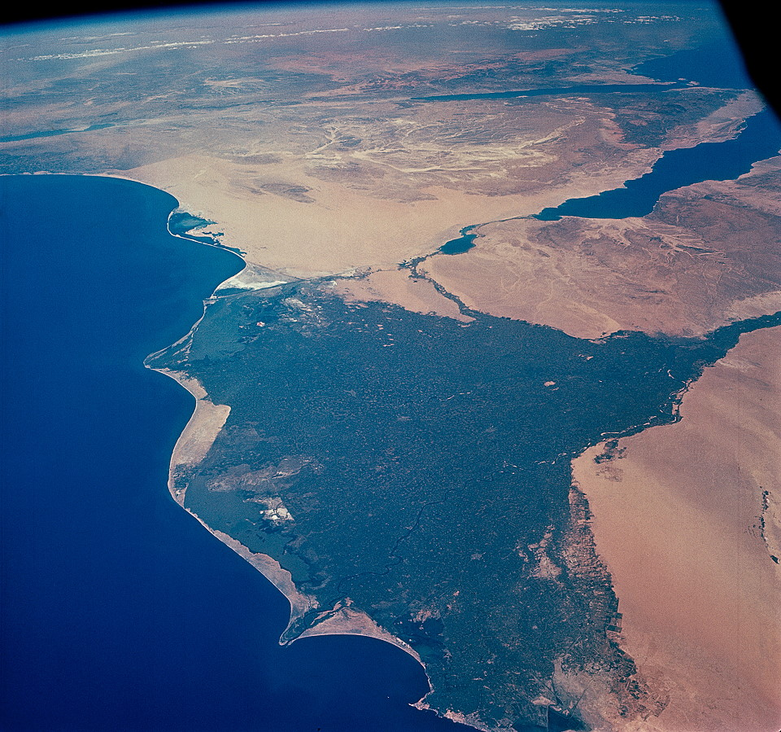
Delty
Ústí řek do mořských pánví
Spojené s regresivním pobřežním režimem
Postup sedimentu do pánve
Mississippi
Nil

Slide 35
Delty
Topset
Foreset
Bottomset

Slide 36
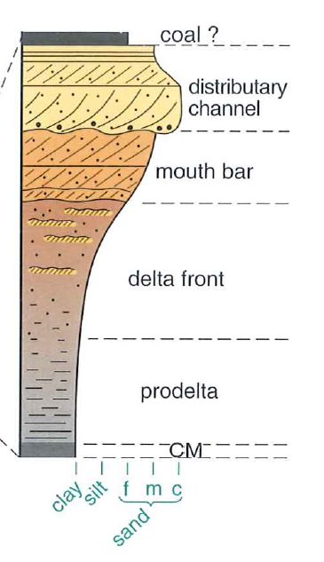
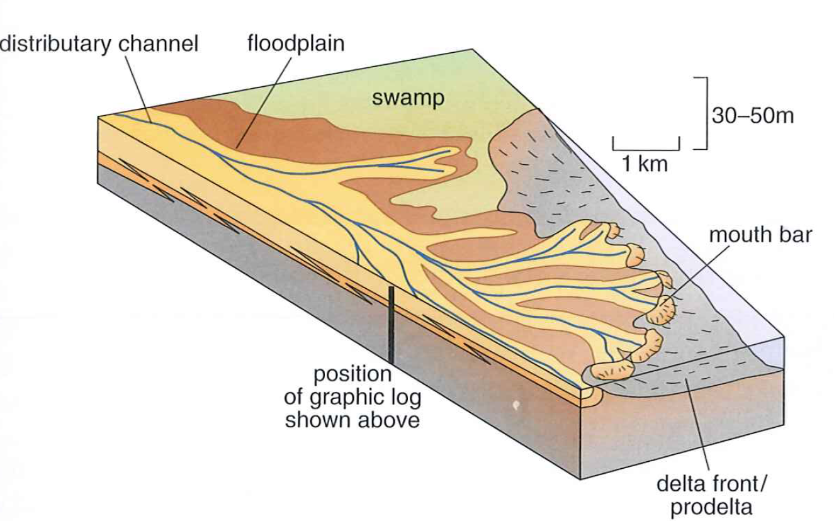
Delty
Písky s šikmým zvrstvením různé škály
(od čeřinové laminace po velmi mocné foresety – šikmo ukloněná tělesa písků)
prach a jíl
v menší míře štěrky (především u hrubozrnných gilbertovských delt)

Slide 37
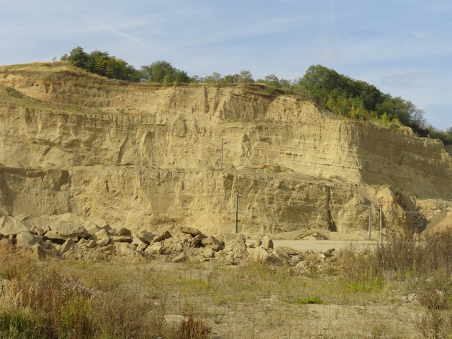
Delty

Slide 38
Delty
Gilbertova delta
Plážové
Watové
Estuarinní
Deltové
Šelfové
Svahové
Pánvové

Slide 39
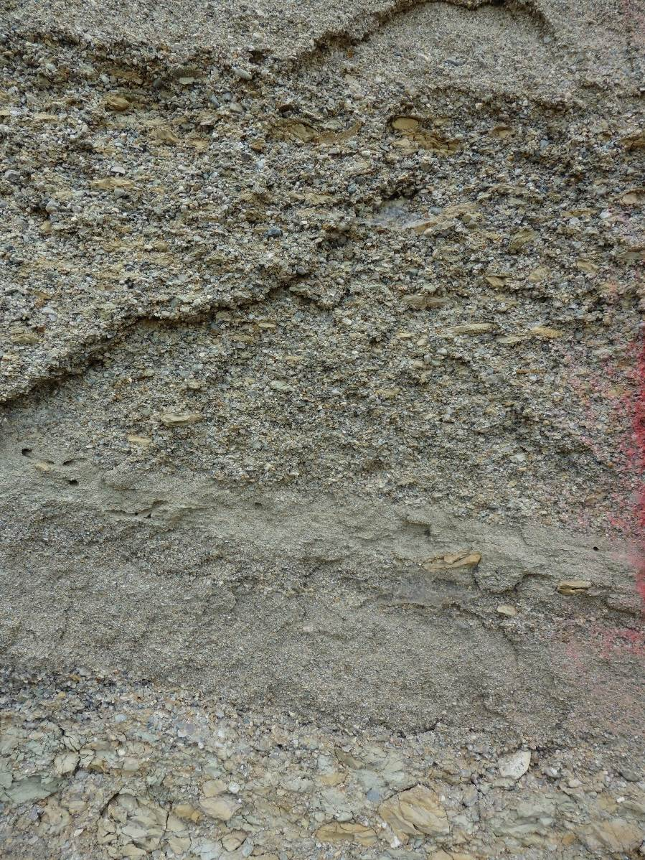
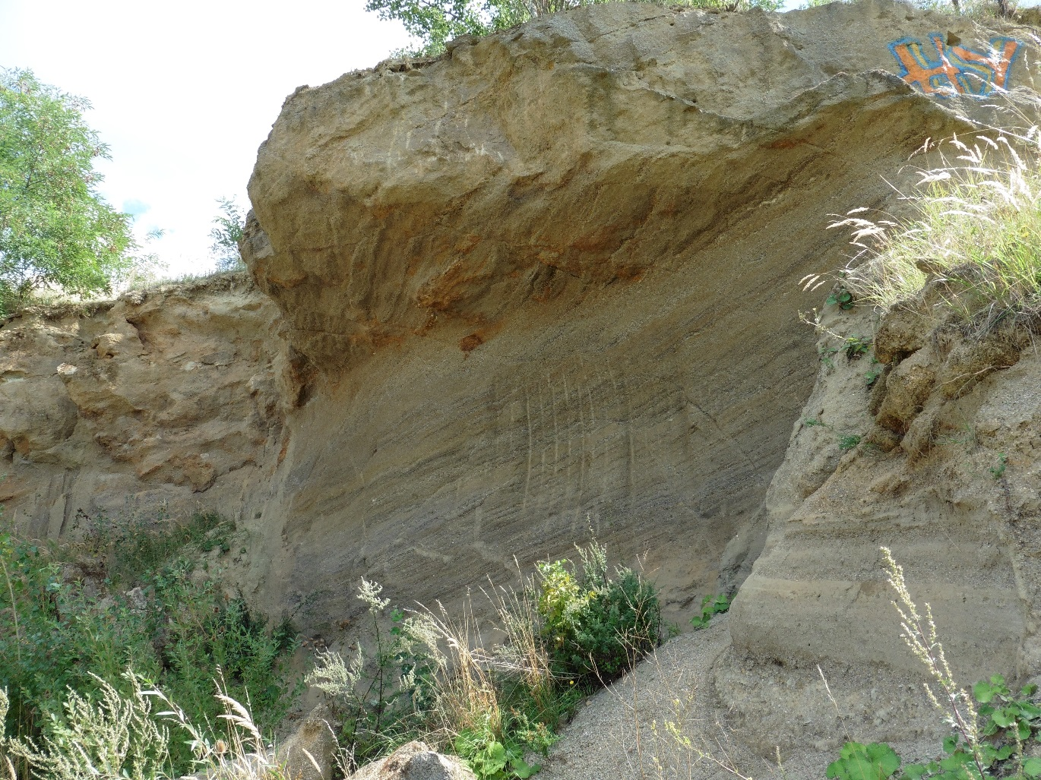
Delty

Slide 40
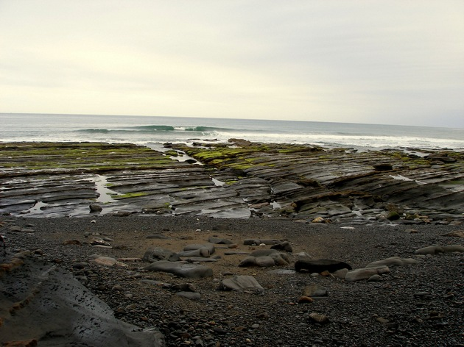
Pláže a pobřeží
Dobře vytříděné a zaoblené štěrky (slepence), často s podpůrnou strukturou klastů (abrazní plošiny)

Slide 41
Pláže

Slide 42
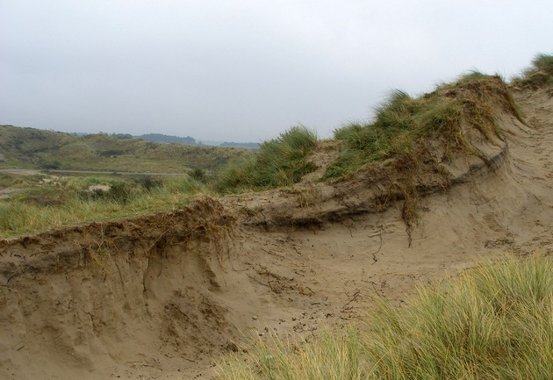
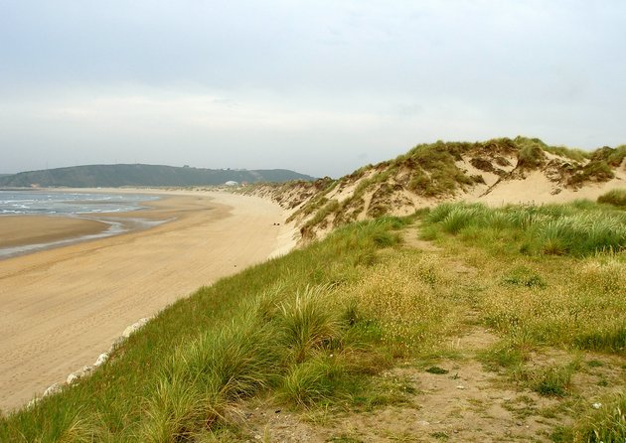
Pláže
Velmi dobře vytříděné vyzrálé písky (pískovce) s výrazně zaoblenými klasty, planárním šikmým zvrstvením
(pláže a dunová pole)
Organikou bohaté kalovce a rašelina/uhlí
(dunová pole)

Slide 43
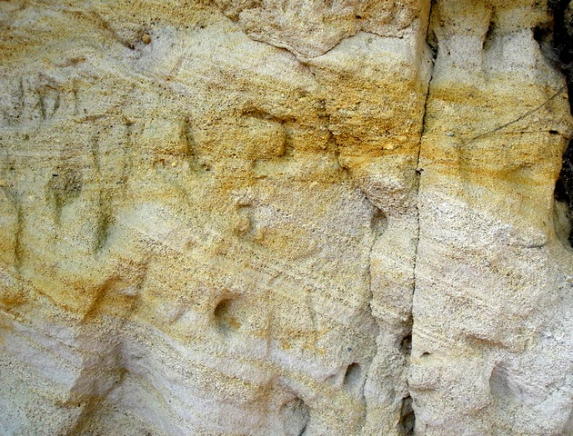
Předbřežní sedimenty
Velmi dobře vytříděné vyzrálé písky (pískovce) s výrazně zaoblenými klasty, planárním či výmolovým šikmým, vlnovým, čeřinovitým a nebo subhorizontální zvrstvením
(předbřeží)
Převážně bioturbované kalovce, méně často laminované
(laguny)

Slide 44
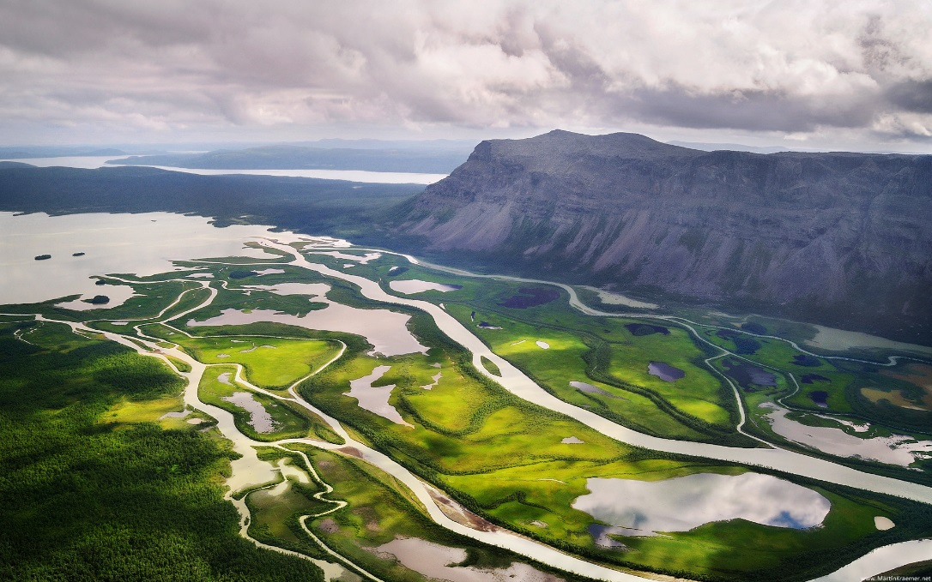
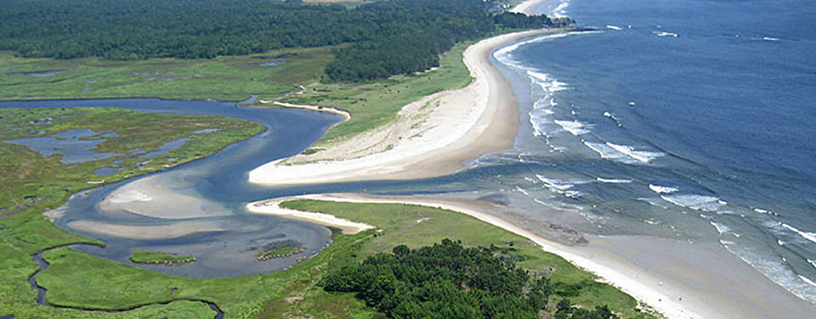
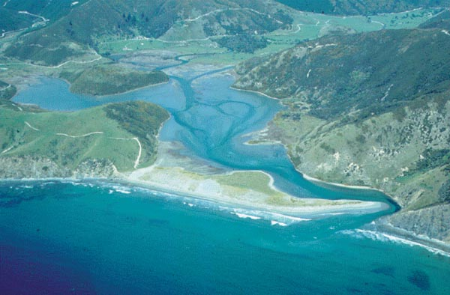
Estuária
Ústí řek spojené s transgresivním pobřežním režimem (ústí vyplňována sedimentem)
Brakické vody
Výrazné ovlivnění dmutím

Slide 45
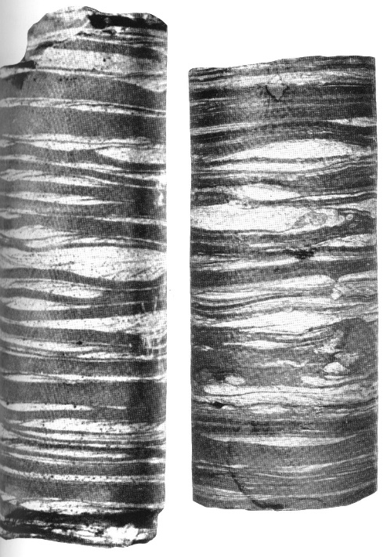
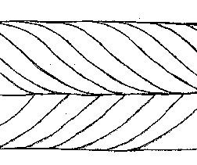
Estuária
Mázdřité/čočkovité zvrstvení
Šikmé křížové zvrstvení
(herring-bone structure)

Slide 46
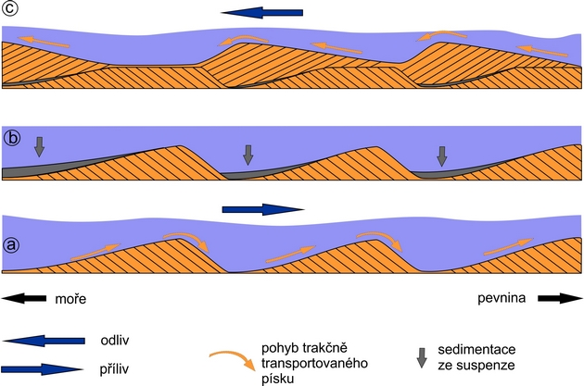
Tidální sedimenty

Slide 47
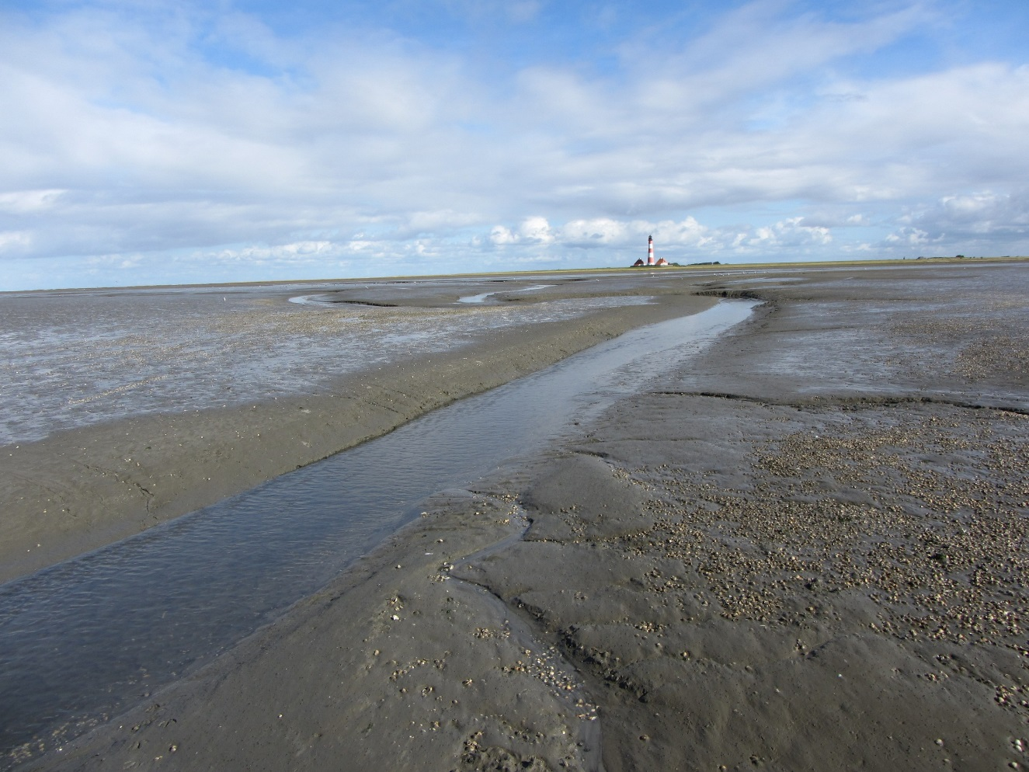
Tidální plošiny
- písek, silt a jíl (kal)
- štěrk, často s hojnými bioklasty.
- bahenní praskliny, bioturbace, laminace a zvrstvení (šikmé, křížové šikmé, horizontální)

Slide 48
Siliciklastické šelfy
Otevřené moře
Předbřeží
Příbřeží, pláž
vyzrálé písky (pískovce) s čeřinovitým, šikmým, horizontálním, vlnovým nebo mázdřitým zvrstvením – nad bází normálního vlnění
pískovce se hřbítkovitým (hummocky-cross stratification - HCS) nebo konvolutním zvrstvením, gradované, případně masivní - mezi bází normálního a bouřkového vlnění
Heterolitické facie se střídáním vrstev gradovaných pískovců s hřbítkovitým zvrstvením nebo pozitivní gradací (tempestitů) a aleuropelitů - mezi bází normálního a bouřkového vlnění
Prachovce a kalovce, bioturbované nebo laminované – pod bází bouřkového vlnění

Slide 49
Šelf
Změlčování + hrubnutí
do nadloží

